Slide 1



Introducción a la Semántica y Pragmática
Valentina Espinoza Díaz
Universidad de Chile
Universidad de Barcelona
v.espinoza.3@ug.uchile.cl

Slide 2
Introducción a la semántica

Slide 3
¿Qué es la semántica?
La semántica corresponde a una rama de la lingüística que se encarga del estudio del significado lingüístico (Lyons, 1997)

Slide 4
¿Qué es la semántica?
Semántica
léxica
composicional
Unidades simples
Unidades complejas (procedimientos combinatorios)
Gato
Perro
Conejo
Mi gato está ronroneando
El perro se comió mi tarea
Mi conejo se escapó

Slide 5
Bases de la semántica composicional
La semántica composicional se encarga de estudiar los procedimientos combinatorios del significado que subyacen a las expresiones complejas
Productividad gramatical
Principio de composicionalidad
A partir de un número limitado de reglas gramaticales y unidades léxicas podemos crear infinitas combinaciones
Recursividad: una regla puede ser aplicada más de una vez
Comprensión sistemática de las oraciones
El significado de una expresión compleja estará determinado por los significados de sus unidades léxicas
¿Qué pasa con ser un “tiro al aire”?

Slide 6
Bases de la semántica composicional
La semántica composicional se encarga de estudiar los procedimientos de combinatorios del significado que subyacen a las expresiones complejas
Criterio de gramaticalidad
Productividad gramatical
Principio de composicionalidad
*Lucía dulce come sandía
Lucía come una sandía dulce
La expresión compleja debe combinar sus unidades de acuerdo con las reglas y principios de la gramática
La semántica composicional excluye aquellas secuencias que no cumplan con este criterio
A partir de un número limitado de reglas gramaticales y unidades léxicas podemos crear infinitas combinaciones
Recursividad: una regla puede ser aplicada más de una vez
Comprensión sistemática de las oraciones
El significado de una expresión compleja estará determinado por los significados de sus unidades léxicas
¿Qué pasa con ser un “tiro al aire”?

Slide 7
Tres grandes teorías del significado
Referencial o denotacional
Significado en uso
Ideacional o
mentalista
Significado
=
referente
Significado
=
uso de una expresión en una actividad lingüística
Significado
=
idea mental

Slide 8
Tres grandes teorías del significado
Referencial o denotacional
Significado en uso
Ideacional o
mentalista
Significado
=
referente
Significado
=
uso de una expresión en una actividad lingüística
Significado
=
idea mental

Slide 9


Mi gato
referencia
¿Qué pasa entonces con expresiones como las siguientes?
Juan piensa que Federico García Lorca es español
Juan piensa que el escritor de “poeta en Nueva York” es español
referente

Slide 10
Referencia vs. Sentido
Acción de introducir al referente
Modo de presentación del referente
Expresiones correferenciales: mismo referente, distinto sentido
Le hablo a la niña del pelo azul
Le hablo a la niña junto a la puerta

Slide 11
No encuentro el libro de lingüística
Expresiones con mismo sentido, distinto referente
Referencia variable
Mi libro, el libro de Pedro, el libro de semántica, el libro de gramática…
Extensión
Intensión
{ser un libro, tratar sobre lingüística…}

Slide 12
Tres grandes teorías del significado
Referencial o denotacional
Significado en uso
Ideacional o
mentalista
Significado
=
referente
Significado
=
uso de una expresión en una actividad lingüística
Significado
=
idea mental

Slide 13

Voy a Egipto

Slide 14

Me gustan las sirenas

Slide 15
No obstante
?

Slide 16



Me encantan las flores
Las imágenes mentales son representaciones privadas

Slide 17
Me encantan las flores
Se reemplaza la idea de representación mental por la noción de concepto.
Un concepto corresponde a una representación mental que solo recoge los rasgos constitutivos y esenciales de una entidad.
Las imágenes mentales son representaciones privadas
Los conjuntos y los conceptos se pueden definir por intensión

Slide 18
Tres grandes teorías del significado
Referencial o denotacional
Significado en uso
Ideacional o
mentalista
Significado
=
referente
Significado
=
uso de una expresión en una actividad lingüística
Significado
=
idea mental

Slide 19

¿Qué tal?
Te prometo que te voy a pegar cuando te vea
Hace mucho frío
No te voy a defraudar
El lenguaje está sometido a convenciones sociales y a la actividad comunicativa

Slide 20

Teoría de los prototipos

Slide 21
¿Qué es la categorización?
Proceso mental de organización de la información que nos rodea y que permite simplificar la infinita realidad para poder darle un significado.

Slide 22
Categorías clásicas
Características necesarias y suficientes
Límites definidos
Como aquellos elementos que definen las categorías.
Para que un elemento formara parte, debía contener todas las CNS.
No existe un prototipo
Al ser requisito tener las CNS, todos los elementos son ideales.

Slide 23
Teoría de los prototipos
Prototipo
Límites difusos
Como la noción clave dentro de las categorías.
Por lo tanto, las categorías se pueden entremezclar.
Jerarquización
Dentro de la categoría, según: criterios de verdad, elementos prototípicos y periféricos.

Slide 24
Categorías y procesos de categorización
Grupo de elementos semejantes, pero no totalmente iguales entre sí.
Se caracteriza por ser una clase abierta, es decir, con límites borrosos que se entremezclan con otras categorías
¿Cómo se producen las categorías?
¿Qué es una categoría?
1. Establecimiento de propiedades típicas
2. Semejanzas de familia.
3. Comparación con el prototipo.

Slide 25
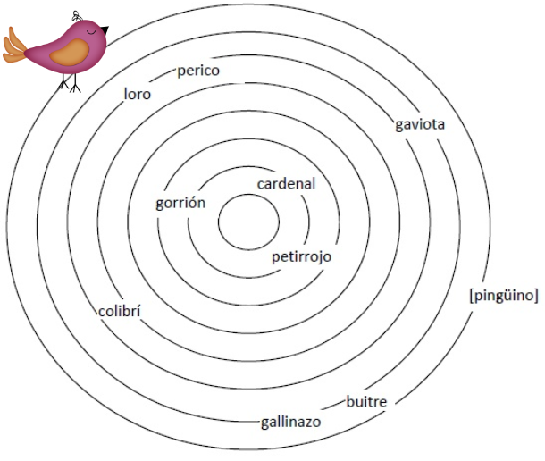
Categorías y procesos de categorización
Grupo de elementos semejantes, pero no totalmente iguales entre sí.
Se caracteriza por ser una clase abierta, es decir, con límites borrosos que se entremezclan con otras categorías
¿Qué es una categoría?

Slide 26
Metáforas

Slide 27
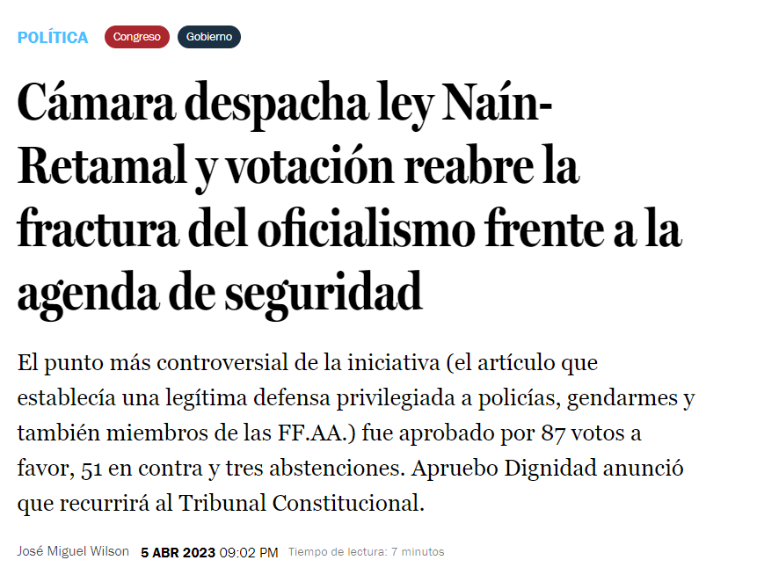
Métaforas de la vida cotidiana
Los PARTIDOS POLÍTICOS son OBJETOS
La esencia de la metáfora es entender y experimentar un tipo de cosa en términos de otra.

Slide 28
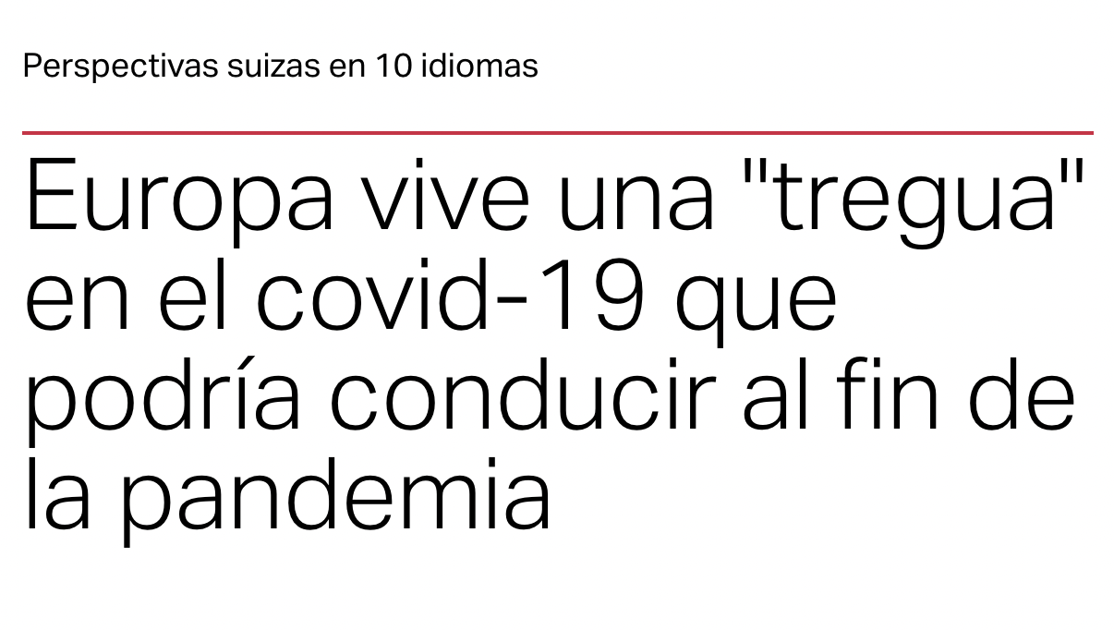
Sistematicidad metafórica
La estructuración metafórica no es total sino parcial: el covid no es realmente un oponente.
¿Qué implica una “tregua”?

Slide 29
“No gastes tu tiempo”
El TIEMPO es DINERO
Dominio meta
Dominio origen

Slide 30


Tipos de metáfora
Estructurales
Ontológicas
Orientacionales
Se organiza un sistema completo en términos de otro que guarda relación con orientaciones espaciales
Un concepto se estructura metafóricamente en términos de otro a partir de la proyección de un conjunto de correspondencias conceptuales
Nuestras experiencias las comprendemos en términos de objetos y sustancias para así referirnos a ellas: categorizarlas, cuantificarlas, etc. En suma, estructuramos un elemento abstracto en términos de uno concreto
Notes:
La metáfora ontológica
La metáfora ontológica se relaciona con aquellos segmentos de la experiencia que los individuos suelen comprender como entidades discretas (Lakoff & Johnson, 1980). Por ejemplo, en expresiones metafóricas como “La inflación está empeorando el estándar de vida del pueblo” o “la inflación nos tiene acorralados”, se puede identificar la metáfora ontológica LA INFLACIÓN ES UNA ENTIDAD. Asimismo, a expresiones como “hoy mi mente no funciona” o “mi mente se ha quedado pegada en ese problema”, le subyace la metáfora ontológica LA MENTE ES UNA COMPUTADORA. De esta manera, las metáforas ontológicas, al igual que las metáforas estructurales, permiten conceptualizar entidades abstractas del mundo como LA INFLACIÓN o LA MENTE a partir de elementos concretos: UNA ENTIDAD y UNA COMPUTADORA, respectivamente. Comprender así estas realidades imperceptibles permite que podamos hablar de LA INFLACIÓN como si fuera una persona o como un objeto concreto del mundo. De este modo, podemos cuantificarla, actuar frente a ella e identificar en ella determinados aspectos.
La metáfora orientacional
Un ejemplo de metáfora orientacional es ARRIBA ES FELIZ-ABAJO ES TRISTE. En ella, los dominios involucrados no son dos dominios conceptuales, sino dos binomios, a saber: ARRIBA-ABAJO, por un lado, y FELIZ-TRISTE, por otro lado. Esta correspondencia se ve aprehendida por expresiones metafóricas como “Tiene los ánimos por el piso”, “estoy deprimido”, “tiene un bajón”, “arriba el ánimo”, etc. Es decir, la orientación espacial ARRIBA-ABAJO, en su totalidad, sirve de DO para la totalidad emotiva que se enmarca en FELIZ-TRISTE, que es el DD.

Slide 31
Introducción a la pragmática

Slide 32
¿QUÉ ES LA PRAGMÁTICA?: FUNDAMENTOS BÁSICOS
Disciplina que estudia el lenguaje en uso
  Aspectos asociados al lenguaje en uso
    Usuarios
    Entorno material
    Situación comunicativa
    Conocimiento compartido
    Significado contextualmente dependiente
    Intención comunicativa
Componentes materiales
Emisor
Enunciado
Componentes relacionales
Información pragmática
Intención
Destinatario
Entorno
Relación social

Slide 33
ACTOS DE HABLA: JOHN AUSTIN

Slide 34
Conceptos claves
Oración (sentence): Unidad gramatical, asociada a cierta estructura o contenido proposicional (semántico).
Expresión (utterance): Acción comunicativa intencional de una oración en una circunstancia específica.
Enunciado (statement): Manifestación verbal de una expresión.
María Luisa Bombal le disparo a Eulogio Sánchez Errázuriz en 1941
¿A quién le disparó María Luisa Bombal el año 1941?
Me gustaría saber quién le disparó a Eulogio Sánchez Errázuriz en 1941
Dime a quién le disparo María Luisa Bombal el año 1941

Slide 35
Tipos de expresiones
Expresiones
Constatativas
Realizativas
Se pueden evaluar en términos de verdadero o falso
Descripción de un estado de cosas
Se caracterizan por tener una intención comunicativa que busca cambiar un estado de cosas en el mundo
Poseen propiedades formales diferenciadas:
  Oraciones declarativas
  1era persona sing, ind.
  Verbos realizativos

Slide 36
Tipos de expresiones
Expresiones
Te prometo que voy a cambiar
Juro que diré la verdad
Los declaro marido y mujer
Te sentencio a cadena perpetua
Realizativas
Se caracterizan por tener una intención comunicativa que busca cambiar un estado de cosas en el mundo
Poseen propiedades formales diferenciadas:
  Oraciones declarativas
  1era persona sing, ind.
  Verbos realizativos

Slide 37
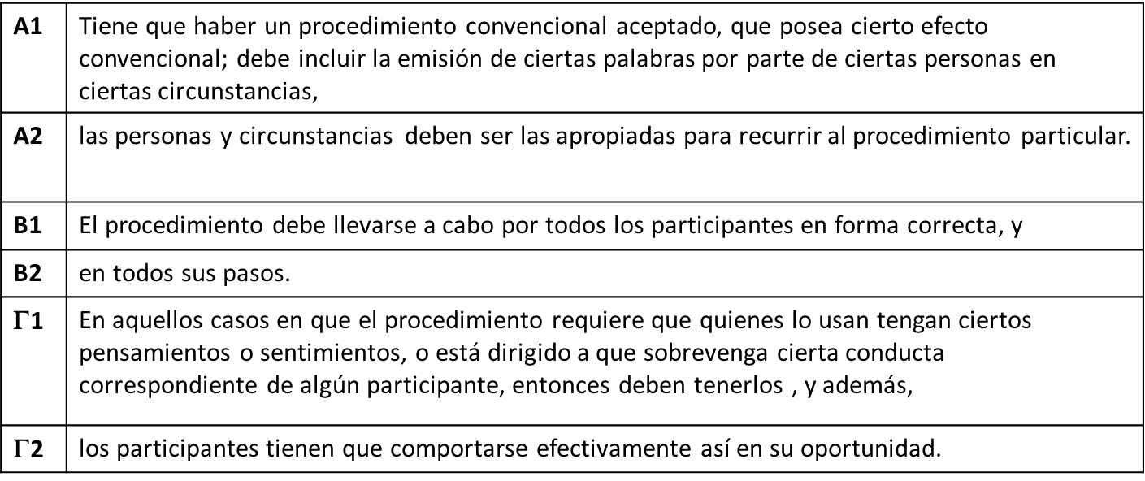
Condiciones de felicidad

Slide 38
Infortunios
A B
Desaciertos
Actos nulos
Γ
Abusos
Actos huecos
A
Malas apelaciones
B
Malas ejecuciones
Γ1
Actos insinceros
Γ2
Incumplimientos
Te juro que me voy a matar si me dejas
Te sentencio a cárcel (dicho por un guardia de supermercado)

Slide 39
TIPOS DE EXPRESIONES
Expresiones
Constatativas
Realizativas
No ambiguos
Explícitos
Te advierto que el perro muerde
El perro muerde
Te prometo que iré a tu cumpleaños
Iré a tu cumpleaños
Ambiguos
Primitivos

Slide 40
Tipos de actos de habla
Actos locucionarios: Consiste en el simple hecho de hablar, es decir, de producir sonidos con significados a través de estructuras que poseen aspecto fonético, gramatical y semántico.
Actos ilocucionarios: Corresponde a aquello que el hablante quiere decir, en una circunstancia determinada con una fuerza convencional determinada.
Actos perlocucionarios: Consiste en los efectos que se logran, ya sean materiales o en la forma de pensar/ estado de ánimo de las personas.
FORMA
FUERZA
EFECTO

Slide 41
ACTOS DE HABLA: JOHN SEARLE

Slide 42
ACTOS DE HABLA
Searle se enfoca en el acto ilocutivo puesto que la intención del hablante corresponde al único aspecto invariable al emitir una expresión
Para Searle, entonces, el acto ilocutivo corresponde al acto de habla como tal y es la unidad mínima lingüística

Slide 43
CONDICIONES NECESARIAS Y SUFICIENTES
Condiciones preparatorias: Son todas aquellas condiciones que posibilitan al acto de habla. Esto significa que las condiciones del contexto son las adecuadas para realizar la acción intencional, y que de otra forma este no se daría. Son especialmente necesarios para los actos declarativos: si una persona no es un cura, le sería imposible declarar a una pareja como marido y mujer.
Condiciones de sinceridad: Esta condición nos habla sobre que lo dicho se corresponde con la intencionalidad del hablante. Para ejemplificar, si un alumno promete que hará su tarea, se toma su enunciado como sincero respecto a su intención. Cabe destacar que es posible abusar de esta condición en contextos en donde se aparenta honestidad.
Condiciones esenciales: Está condición establece que se dijo lo que dijo, que las palabras enunciadas significaron correctamente lo que se estaba diciendo. Aquí nos referiremos explícitamente al ámbito de una comunicación exitosa.

Slide 44
TAXONOMÍA DE LOS ACTOS DE HABLA
Para establecer una taxonomía de los actos de habla, Searle propone tres aspectos para diferenciar los actos dependiendo de su fuerza ilocutiva: El objeto, la dirección de ajuste y la actitud del hablante.
OBJETO
DIRECCIÓN
ACTITUD
Propósito que se espera conseguir | Relación entre el acto de habla y el mundo; palabra-a-mundo (↓) o mundo-a-palabra(↑)
 | Estado psicológico o actitud respecto al contenido proposicional que se emite
Notes:
El objeto en pedir y ordenar es el mismo: hacer que el otro haga algo, pero las fuerzas ilocutivas son diferentes.
En el caso de la dirección palabra a mundo, se encuentran todos aquellos actos en los que se describe o explica un estado de cosas, mientras que la dirección mundo a palabra es aquella en la que se modifica o crea un estado, como sucede con actos como pedir, aconsejar y obligar.

Slide 45
TAXONOMÍA DE LOS ACTOS DE HABLA
Asertivo (o representativo): El objeto es comprometer al hablante con p; la dirección de ajuste es palabra-mundo; la condición de sinceridad es la creencia → afirmar, explicar.
Directivo: El objeto es el intento de lograr que el oyente haga algo; dirección de ajuste mundo-palabra; la condición de sinceridad es el deseo → Aconsejar, pedir, obligar, preguntar.
Compromisorio: el objetivo es comprometer al hablante con el acto futuro de p; dirección de ajuste mundo-palabra; la condición de sinceridad es la intención de que el hablante realice algo en el futuro → jurar, prometer.
Declarativo: El objeto es declarar p; la dirección de ajuste aquí es doble, primero se da un ajuste mundo-palabra y luego palabra-mundo; no aplica la actitud puesto que varía según el contexto → bautizar, casar.
Expresivo: El objeto es expresar p; no contiene dirección de ajuste; su condición de sinceridad pueden ser muchas dependiendo del acto → Pedir disculpas, felicitar, agradecer.

Slide 46
ACTOS DE HABLA INDIRECTOS
Actos de habla directo: Son aquellos actos en que el aspecto locutivo e ilocutivo coinciden, por lo que la expresión de la intencionalidad es directa.
Actos de habla indirecto: Son aquellos actos en que el aspecto locutivo e ilocutivo no coincide, por lo que la intencionalidad es expresada de manera indirecta, y por lo general a través de recursos que dependen del contexto.

Slide 47
MÁXIMAS CONVERSACIONALES: PAUL GRICE

Slide 48
PRINCIPIO DE COOPERACIÓN
  Principio no normativo aceptado tácitamente por quienes participan en la interacción. Básicamente, es aquello que permite atribuir sentido a la conversación.
  1) la gente es cooperativa y 2) la gente supone que los demás también lo son

Slide 49
MÁXIMAS CONVERSACIONALES
Para estructurar el principio de cooperación, Grice reconoce cuatro máximas que interactúan en los intercambios conversacionales:
  Máxima de cantidad
  Máxima de cualidad o calidad (valor de verdad)
  Máxima de relación o relevancia (pertinencia de la intervención)
  Máxima de modo (cómo se dice lo que se dice)
2. Las máximas regulan el intercambio comunicativo
3. Tienen distinto grado de importancia: la relevancia es más importante que el modo, porque un hablante verboso es más cooperativo que uno irrelevante.
Notes:
Las cuatro máximas se desglosan a su vez en varias subcategorías:
Máxima de cantidad: Da la cantidad necesaria de información (ni más ni menos).
I. Da tanta información como sea precisa.
II. No des más información de la que sea necesaria.
Máxima de calidad: Intenta que tu contribución sea verdadera
III. No digas nada que creas que es falso
IV. No digas nada si no tienes pruebas suficientes de su veracidad
Máxima de pertinencia o relevancia
V. Sé relevante
Máxima de modo o de manera: Sé perspicuo, es decir, claro
VI. Evita la oscuridad en la expresión
VII. Evita la ambigüedad
VIII. Sé breve
IX. Sé ordenado

Slide 50
MÁXIMAS CONVERSACIONALES
convencionales
“limpia la mesa antes de salir” > la mesa está sucia (implicatura) > se limpia lo que está sucio (convención implícita)
implicaturas
No conversacionales
(basadas en principios de naturaleza estética, social, moral, etc. Se sobrentienden)
no convencionales
dependen del contexto
particularizadas
Conversacionales
basadas en el PC y las máximas
generalizadas
Notes:
Una implicatura es una información no explícita en el discurso, que, sin embargo, se desprende de él en virtud de sus rasgos léxico-gramaticales y/o de su interacción con el contexto.
¡Por fin terminé mis estudios de pregrado! → Cursar el pregrado fue difícil y/o extenso
El financiamiento de la universidad es un tema no menor→ El financiamiento de la universidad es un tema importante.
Ayer celebramos los tijerales de la casa → Están construyendo su casa.
¿Te peleaste con la peineta? → Estás despeinado.
Implicaturas convencionales
Limpia la mesa primero → la mesa está sucia → Se limpia lo que está sucio / Estuvo roncando toda la tarde → estuvo durmiendo → Se ronca cuando se está durmiendo.
Las implicaturas conversacionales se derivan del uso estratégico, en la interacción dialógica, de las máximas que integran el principio de cooperación.
En cuanto a su competencia profesional como mecánico, puedo decirle que es siempre puntual → no es buen mecánico → relación o pertinencia
¡Claro, como no, si tú eres perfecto! ¡Todos sabemos que nunca te equivocas! → él no reconoce sus falencias y errores → calidad
¡Ya no puedo más, estoy cansada, exhausta, agotada, extenuada, casi exánime! → está muy cansada → cantidad

Slide 51
MÁXIMAS CONVERSACIONALES
Dos tipos
  Particularizadas:
    en situaciones concretas y dependen de rasgos específicos del contexto (p. 535-536)
      “¡Dime que no se te olvidó!” > en realidad pregunta por una llamada que se había comprometido a hacer (implicatura) > solo los participantes saben que se trata de una llamada, y no de algo que debía traer
  Generalizadas:
    no dependen de circunstancias especiales (p. ej. uso de determinada palabra)
      ¿¿Sabes si el bus 216 me deja allá? - No uso el transporte público > No sé (implicatura) > Si no uso transporte público no sé por dónde pasan los buses
Notes:
En relación a su dependencia del contexto pragmático, las implicaturas conversacionales pueden ser particularizadas o generalizadas. Son particularizadas si para comprenderlas hay que estar al tanto del contexto de enunciación. Son generalizadas cuando se entienden con independencia de él o, lo que es equivalente, cuando se entienden en cualquier contingencia.
¡Dime que no se te olvidó! → En realidad pregunta si hizo la llamada telefónica que había comprometido realizar → transgresión máxima calidad → implicatura particularizada (sólo los participantes saben que se trata de una llamada, y no de algo que debía traer)
- ¿Sabes si el bus 222 me deja allá?- No uso el transporte público. → No lo sé → transgresión máxima relación → implicatura generalizada (si no uso transporte público sé por dónde pasan los buses)

Slide 52
IMPLICATURAS CONVERSACIONALES
Tipos de implicaturas (como tipos de transgresión):
  violación de máxima (“sin ostentación”)
    Cuando se hace el acto de manera abierta y manifiesta
  dejar máxima “en suspenso”
    No te puedo contar más…
  conflicto entre máximas
    ¿Quién rompió el vidrio? – No sé (viola la de cantidad para salvar la de calidad)
  pasar por alto olímpicamente una máxima
2. Ejemplos de trasgresión por máxima:
  Cantidad: las tautologías
    Una guerra es una guerra
  Cualidad: metáfora, ironía, hipérbole
    Alguien manchó la puerta con barro/ Eso sí que está bueno
  Relación:
    A: ¿Cómo te fue en la prueba?
    B: Oye que está bonito el día hoy, ¿ah?
  Modo: ambigüedad (deliberada).
    hablar “en clave” frente a un niño
Notes:
Si alguno de las máximas es transgredida, dicha violación genera un tipo añadido de significado. el hablante inferirá una información no explicitada: las máximas generan implicaturas.

Slide 53
TEORÍA DE LA RELEVANCIA:
SPERBER Y WILSON

Slide 54
SUPUESTOS BÁSICOS
No existe una correspondencia biunívoca y constante entre las representaciones semánticas abstractas de las oraciones y las interpretaciones concretas de los enunciados.
Lo primero que cabe apuntar es la doble vertiente —cognitiva y comunicativa— sobre la que descansa la relevancia; por una parte, se trata de una teoría que tiene en cuenta la cognición humana, puesto que un supuesto (o enunciado) es relevante cuanto mayor sea su efecto cognitivo o contextual y menor su esfuerzo de procesamiento. O, dicho de otro modo: lo que digamos resulta relevante si se adapta al contexto de la conversación y si, además, es fácil de procesar para nuestro interlocutor.
Para que un supuesto o enunciado sea relevante es necesario recurrir al contexto, puesto que la relevancia o pertinencia no es una característica propia de los enunciados, sino que surge a partir de la relación entre el enunciado y el contexto
Por consiguiente, la relevancia guarda relación con la intención comunicativa del hablante en tanto en cuanto se sobreentiende que el emisor siempre va a pretender que su información resulte relevante para el destinatario. Este último, a su vez, decide si la información es relevante a partir del esfuerzo de procesamiento que conlleve dicho enunciado, así como los efectos que este tenga en el contexto.

Slide 55
SUPUESTOS BÁSICOS
Para que la comunicación se lleve a cabo con éxito, la persona a la que va dirigido el estímulo debe darse cuenta de varias cosas:
  De que se trata de un estímulo intencional (ostensivo)
  De que dicho estímulo va dirigido a ella
  De que es una modificación del entorno consciente para atraer su atención sobre algún conjunto de hechos
A partir de ese primer reconocimiento de que existe una intención comunicativa, debe inferir:
  Qué información está siendo señalada
  Con qué intención está siendo señalada

Slide 56
SUPUESTOS BÁSICOS
Para explicar el proceso de comunicación, se reducen las máximas de Grice a la de relevancia
En la conversación se parte del supuesto de que sí hay intención de comunicar
Cualquier acto de comunicación posee una presunción de relevancia óptima.
Dicho de otra forma: prestamos atención a nuestro interlocutor porque presuponemos que es relevante
Relevante: sobresaliente, destacado, importante, significativo (DLE)
Integración del modelo del código y del modelo inferencial
Hipótesis del conocimiento mutuo
Cómo es posible que el oyente entienda lo que el hablante quiso decir
Notes:
Para Sperber y Wilson, la comunicación consiste, principalmente, en dos modelos: la codificación y descodificación de mensajes (que consiste en convertir una idea en signos lingüísticos y que esta, a su vez, pueda ser entendida) y la ostensión e inferencia. Ambos modelos comunicativos son complementarios.
Por ejemplo, si decimos «Tengo memoria de pez», estamos codificando una idea a través del lenguaje, pero a la vez estamos dando a entender que la memoria es mala o frágil (lo que se conoce como estímulo ostensivo). De modo que el destinatario, cuando recibe el mensaje, primero descodifica la idea y luego infiere qué ha querido decir su interlocutor.
Ahora bien, esto no convierte en relevante cualquier estímulo que un emisor comunique, debido a que «el principio de relevancia no dice que los emisores produzcan necesariamente estímulos óptimamente relevantes, dice que necesariamente quieren que el destinatario crea que lo hacen» (Sperber y Wilson, 1994, p. 199).

Slide 57
CONCEPTOS CLAVES
Ostensión:
Indicación de la intención de comunicarse.
Inferencia:
“Adivinación informada” por parte del oyente en
cuanto a la intención del hablante
Memoria
Capacidad de almacenar, leer, escribir y borrar datos de esa memoria
Acceso a la información deductiva contenida en cada entrada léxica
Capacidad de comparar propiedades formales
Suposición:
Una cosa que se sabe o se puede inferir con base en lo que ya se sabe.
Conocimiento enciclopédico:
Una “lista” de todas las suposiciones de una persona.
Manifestación:
Conciencia inmediata de una suposición.
Una suposición es “manifiesta” para una persona cuando está en su memoria de corto plazo.

Slide 58
CONCEPTOS CLAVES
Contexto:
Conjunto de todas las suposiciones manifiestas para una persona en un momento de comunicación.
“Contexto mutuo” sería el conjunto de todas las suposiciones manifiestas para el hablante y el oyente en un momento de comunicación.
Efectos Contextuales:
Cambios en el contexto del oyente.
Un efecto contextual puede:
  Añadir una suposición nueva al contexto del oyente.
  Reforzar una suposición.
  Debilitar una suposición.

Slide 59
SUPUESTOS BÁSICOS
Suposiciones manifiestas para el oyente
Suposiciones manifiestas para el hablante
CONTEXTO MUTUO

